Slide 1

Full-Stack Web Development
Laurenz Brödemann
Hassan Kandil
TaskScore
Planung von wöchentlichen Pflichtaufgabe
Tägliche Übersicht über das anstehende Workload
Übersichtliche Darstellung zur Wochenbalance
Aufgaben abhaken und belohnen

Slide 2
Value Proposition
Die primäre Zielgruppe von TaskScore sind Einzelpersonen, insbesondere Studierende, Berufseinsteiger und Personen mit wechselnden Alltags- oder Lernaufgaben, die ihre Aufgaben selbstständig organisieren müssen.
Relevante Merkmale der Zielgruppe:
Viele kleine bis mittelgroße tägliche Aufgaben
Schnelle Überforderung des Workloads
Motivationsprobleme

Slide 3
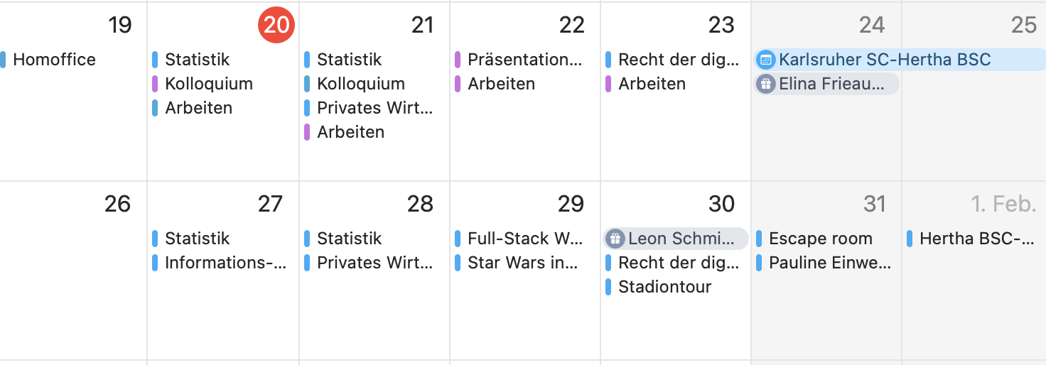
What‘s old?
- Klare Übersicht bei herkömmlichen Kalendern (Bspw. Apple) aber…
- Übersicht schnell unübersichtlich bei mehreren Einträgen
- Häufig keine Tools zum “abhaken“ außer das Löschen…
- Wie weit bin ich überhaupt???

Slide 4
What‘s new?
Tagesgenaue Übersicht
Work-Load pro Tag variabel
Aufgaben abhaken
Motivations-Boost durch Scorer Belohnung
Ahh, so weit bin ich also…

Slide 5
Wichtigste Design-Entscheidungen
Score-Anzeige als Belohnungsfunktion für
erledigte Aufgaben
Workload-Verteilung als Visualisierung
Fortschritte mit exaktem Stand der offenen
und erledigten Aufgaben

Slide 6
Prioritäten bis zur Abgabe
- Projekt Dokumentation vervollständigen
- Oberfläche anpassen
- Log-In Screen

Slide 7
DEMO

